Slide 1
MODELO DE GESTIÓN DE LAS
POLÍTICAS INSTITUCIONALES DEL PODER JUDICIAL

Slide 2
AGENDA
Antecedentes
Situación actual en el Poder Judicial
¿Qué son Políticas?
Modelo de Gestión de Políticas Institucionales
Proceso de Gestión Estratégica de Políticas Institucionales (Alineación Estratégica)
Cómo construir un Plan de Acción.

Slide 3
ANTECEDENTES

Slide 4
Antecedentes
* Segundo Informe del Estado de la Justicia (2017)
* Guía para la elaboración de políticas públicas” (MIDEPLAN, 2016).

Slide 5
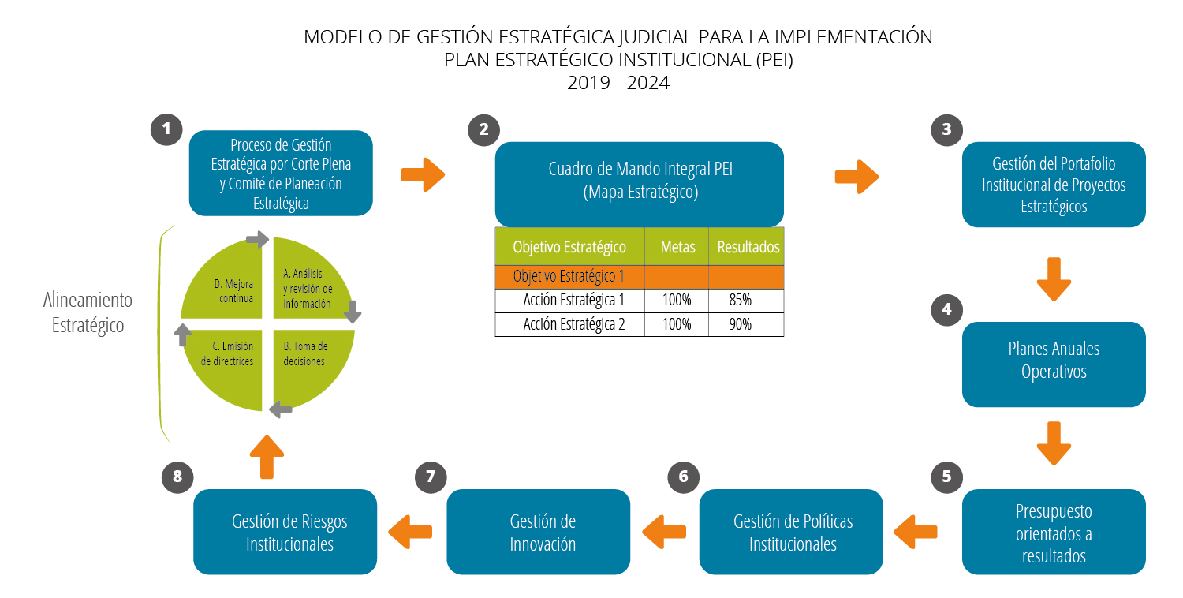
Aprobación del Plan Estratégico Institucional Poder Judicial 2019-2024 y el Modelo de Gestión Estratégica Institucional, en sesión de la Corte Plena 56-18 del 10 de diciembre de 2018, artículo XXIII.

Slide 7
Ejes Transversales
Los ejes transversales son los aspectos priorizados por la jerarquía, para articular e integrar el accionar de los diferentes ámbitos de la Institución.

Slide 8
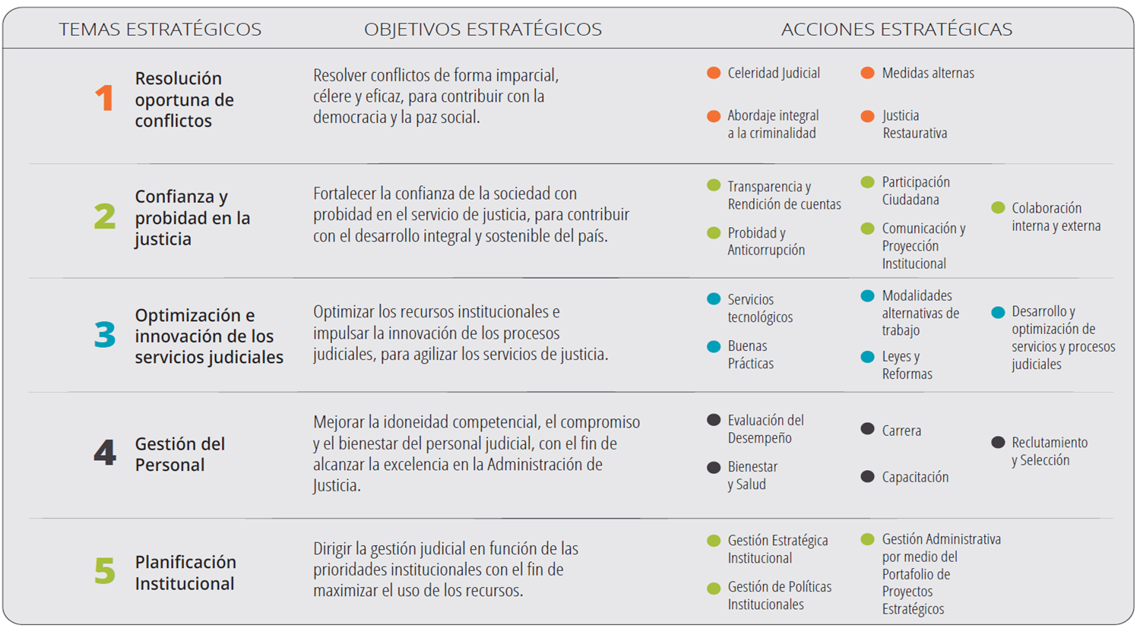

Slide 9
SITUACIÓN ACTUAL EN EL
PODER JUDICIAL

Slide 10
POLÍTICAS EN EL PODER JUDICIAL
TIPOS DE POLÍTICAS INSTITUCIONALES
Impacto social y/o institucional
Índole operativo (gestión administrativa)
34 Políticas Vigentes
6 Iniciativas de Políticas

Slide 11
¿QUÉ SON POLÍTICAS ?

Slide 13
SEGÚN CEPAL (2004)
Cursos de acción y flujos de información relacionados con un objetivo político definido en forma democrática; los que son desarrollados por el sector público y, frecuentemente, con la participación de la comunidad y
el sector privado.
SEGÚN MIDEPLAN (2016)
"Curso o línea de acción definido para orientar o alcanzar un fin, que se expresa en directrices, lineamientos, objetivos estratégicos y acciones sobre un tema y la atención o transformación de un problema de interés público. Explicitan la voluntad política traducida en decisiones y apoyo en recursos humanos, técnicos, tecnológicos y financieros y se sustenta en los mandatos, acuerdos o compromisos nacionales e internacionales.”

Slide 14
EN EL PODER JUDICIAL,
según el Modelo de Gestión de Políticas Institucionales
POLÍTICA INSTITUCIONAL DE IMPACTO SOCIAL Y/O INSTITUCIONAL
POLÍTICA INSTITUCIONAL DE ÍNDOLE OPERATIVO
Es una guía orientadora que se expresa en los objetivos, las líneas de acción y los resultados esperados sobre un tema y la atención o transformación de un problema de interés institucional y/o social; que se sustenta en los mandatos, acuerdos o
compromisos nacionales e internacionales del Poder Judicial.
Corresponde al conjunto de lineamientos, directrices, reglas prácticas, guías, procedimientos, entre otros; dirigidos al logro de una mejor administración de los recursos y procesos específicos de gestión administrativa y de control institucional; que se caracterizan por ser de índole interno y están delimitadas por su alcance.

Slide 15
MODELO DE GESTIÓN DE LAS
POLÍTICAS INSTITUCIONALES FORMULACIÓN, IMPLEMENTACIÓN, SEGUIMIENTO Y EVALUACIÓN
1995-PLA-PE-2019 del 27 de noviembre de 2019
Aprobado por Corte Plena, Sesión 02-2020 del 13 de enero de 2020, art. XXXIII

Slide 16
Procedimiento para iniciar con la elaboración de una nueva política institucional
1
2
3
4
La instancia judicial proponente debe analizar el cumplimiento de los criterios que definen una Política Institucional.
La instancia judicial proponente remitirá la solicitud formal a la Corte Plena, indicando el tema o problema a resolver y la manera en que se considera que cumple con la definición de política institucional.
Corte Plena establecerá si la propuesta es de interés institucional y si aprueba o no la elaboración de la nueva política.
Si se aprueba, la instancia judicial proponente podrá iniciar la elaboración de la política institucional, utilizando como guía el modelo.

Slide 17
Criterios para presentar la propuesta de elaboración de la nueva Política Institucional
PREGUNTARSE SI : LA ATENCIÓN DEL TEMA O RESOLUCIÓN DEL PROBLEMA. . .
¿Incide directamente en la generación de valor público*?
¿Se relaciona con el Plan Estratégico Institucional?
¿Es de interés institucional?
¿Responde a mandatos de ley, acuerdos o compromisos del Poder Judicial?
¿Es de índole social?
*El valor que se genera en la medida que las personas usuarias reconozcan y confíen en los resultados del servicio de administración de justicia como respuesta adecuada a sus necesidades.

Slide 18
Una vez aprobado por la Corte Plena la elaboración de la política institucional, se procede con la aplicación del Modelo de Gestión de Políticas, que se detalla a continuación:

Slide 19
Modelo de Gestión de Políticas Institucionales
1. Diagnóstico
Definición y delimitación del tema o problema
Marco legal
Análisis del tema o problema
2. Elaboración y aprobación de la Política Institucional
Metodología
Elaboración de la propuesta de política.
Validación y aprobación de la Política.
Participación ciudadana, institucional e interinstitucional
3. Implementación de la Política (Plan de acción)
PEI
PAO
4. Seguimiento y Evaluación
El modelo propuesto para el Poder Judicial se basa con el modelo establecido por el MIDEPLAN y se ha procedido con las adaptaciones a los procesos institucionales.

Slide 21
ACTIVIDAD 1

Slide 22
Modelo de Gestión de Políticas Institucionales
ACTIVIDAD 1:
Herramienta “Árbol de Decisión o Análisis Causa-Efecto”
1. Diagnóstico
Definición y delimitación del tema o problema
Marco legal
Análisis del tema o problema
Tema o
problema
2. Elaboración y aprobación de la Política Institucional
Metodología
Elaboración de la propuesta de política.
Validación y aprobación de la Política.
Causa
Metodología
Participación ciudadana, institucional e interinstitucional
3. Implementación de la Política (Plan de acción)
Efecto
PEI
PAO
Propuesta
de mejora
4. Seguimiento y Evaluación

Slide 23
ACTIVIDAD 1:
Herramienta “Árbol de Decisión o Análisis Causa-Efecto”
Tema o
problema
Acceso a la Justicia
Causa
Efecto
Propuesta
de mejora

Slide 24
Modelo de Gestión de Políticas Institucionales
RESULTADOS DE LA ACTIVIDAD 1:
1. Diagnóstico
Definición y delimitación del tema o problema
Marco legal
Análisis del tema o problema
Definición y delimitación del tema o problema
Tema o
problema
2. Elaboración y aprobación de la Política Institucional
Elaboración de la propuesta de política.
Validación y aprobación de la Política.
Causa
Metodología
Elaboración de la propuesta de política.
Participación ciudadana, institucional e interinstitucional
3. Implementación de la Política (Plan de acción)
Efecto
PEI
PAO
Propuesta
de mejora
4. Seguimiento y Evaluación

Slide 25
Receso
10 minutos

Slide 26
PROCESO DE APROBACIÓN DE POLÍTICAS INSTITUCIONALES

Slide 27
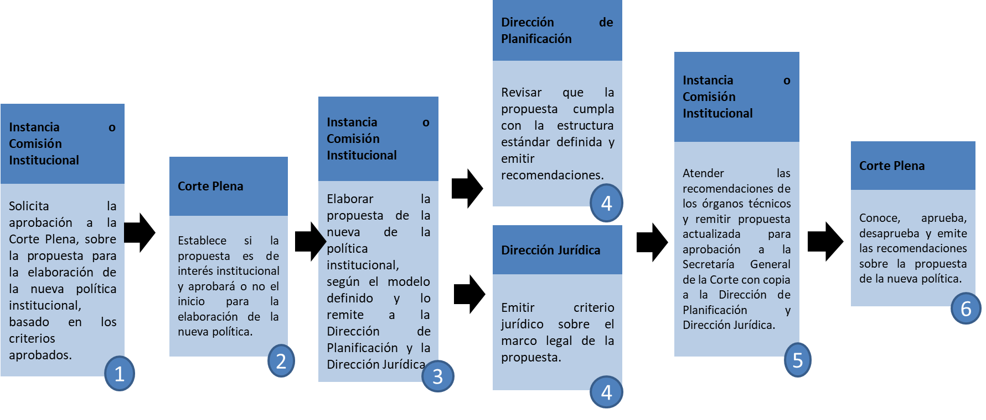
Proceso de aprobación de la Política Institucional

Slide 28
PROCESO DE GESTIÓN ESTRATÉGICA DE POLÍTICAS INSTITUCIONALES
(Alineación Estratégica)

Slide 29
Proceso de Gestión Estratégica de Políticas Institucionales
(Alineación Estratégica)

Slide 30
¿Cómo se construye un
Plan de Acción?

Slide 31
Componentes básicos que debe contener la Política Institucional
Portada.
Introducción.
Índice.
Diagnóstico situacional.
Definición y delimitación del tema o problema.
Marco legal.
Análisis del tema o problema.
Metodología.
Definición de las poblaciones y/o grupos beneficiarios a quienes se dirige e impacta la política institucional.
Alineamiento de la política institucional con los ejes transversales del Plan Estratégico Institucional.
Temas Prioritarios, Objetivos, Líneas de Acción, Resultados Esperados e Indicadores de Resultados.
Plan de Acción.
Análisis de impacto presupuestario de implementación de la política institucional.
Definición del modelo de gestión para la implementación, seguimiento, evaluación.

Slide 32
¿Qué es un Plan de Acción?
El plan de acción está dirigido a la implementación operativa de la Política Institucional, por lo que debe contener una visión de corto y mediano plazo.
El Plan de Acción es construido, analizado, consensuado y validado en conjunto con las Oficinas Judiciales que contribuyen en la Política.

Slide 33
Elementos del Plan de Acción
Política Institucional Tema Estratégico: Acción Estratégica:
AÑO | OBJETIVO OPERATIVO | META OPERATIVA | INDICADOR | RESPONSABLE | ACTIVIDADES | COORDINACIÓN
2021-2024
Es la oficina responsable de cumplir el objetivo.
Son todas aquellas tareas o eventos destinados al cumplimiento de las metas previstas.
Es una unidad de medida que permite dar el seguimiento y control a los despachos.
Debe establecerse en unidades o porcentaje.
Son los socios colaboradores, tanto internos como externos, con los que será necesario coordinar para realizar las actividades establecidas
Son los logros que la Oficina o Despacho espera concretar en un plazo determinado.
Debe redactarse en verbo Infinitivo (terminación en ar, er, ir) + ¿Qué? + ¿Cómo? + ¿Para qué?”.
Es la cuantificación del objetivo que se desea alcanzar en función del espacio y periodo definido.
Debe explicar claramente: ¿qué se quiere?, ¿cuánto se quiere? y ¿para cuándo se quiere?.

Slide 34
ACTIVIDAD 2

Slide 35
ACTIVIDAD 2: Construcción de un “Plan de Acción”
(Relacionar cada ítem según corresponda)
Política Institucional Tema Estratégico: Acción Estratégica:
AÑO | OBJETIVO OPERATIVO | META OPERATIVA | INDICADOR | RESPONSABLE | ACTIVIDADES | COORDINACIÓN
2022
1
Fiscalía General
Comisión de Acceso a la Justicia
2
Protocolo para la atención de la población indígena elaborado y aprobado
3
Diseñar un protocolo de actuación para la atención de la población indígena, que facilite su acceso a los servicios judiciales prestados por el Ministerio Público.
4
Fiscalía de Asuntos indígenas
5
Que al 31 de diciembre del 2022, se haya elaborado y aprobado el Protocolo para la atención de la población indígena.
6
- Elaborar un cronograma de trabajo.
Ejecutar reuniones y actividades del plan.
Elaborar el protocolo.
Presentar para aprobación.

Slide 36
ACTIVIDAD 2: Construcción de un “Plan de Acción”
(Relacionar cada ítem según corresponda)
Política Institucional Tema Estratégico: Acción Estratégica:
AÑO | OBJETIVO OPERATIVO | META OPERATIVA | INDICADOR | RESPONSABLE | ACTIVIDADES | COORDINACIÓN
2022
3
Diseñar un protocolo de actuación para la atención de la población indígena, que facilite su acceso a los servicios judiciales prestados por el Ministerio Público.
5
Que al 31 de diciembre del 2022, se haya elaborado y aprobado el Protocolo para la atención de la población indígena.
2
Protocolo para la atención de la población indígena elaborado y aprobado
4
Fiscalía de Asuntos indígenas
6
- Elaborar un cronograma de trabajo.
Ejecutar reuniones y actividades del plan.
Elaborar el protocolo.
Presentar para aprobación.
1
Fiscalía General
Comisión de Acceso a la Justicia

Slide 37
Gestión de la Política Institucional
Plan de Acción
Seguimiento y monitoreo automático

Slide 38
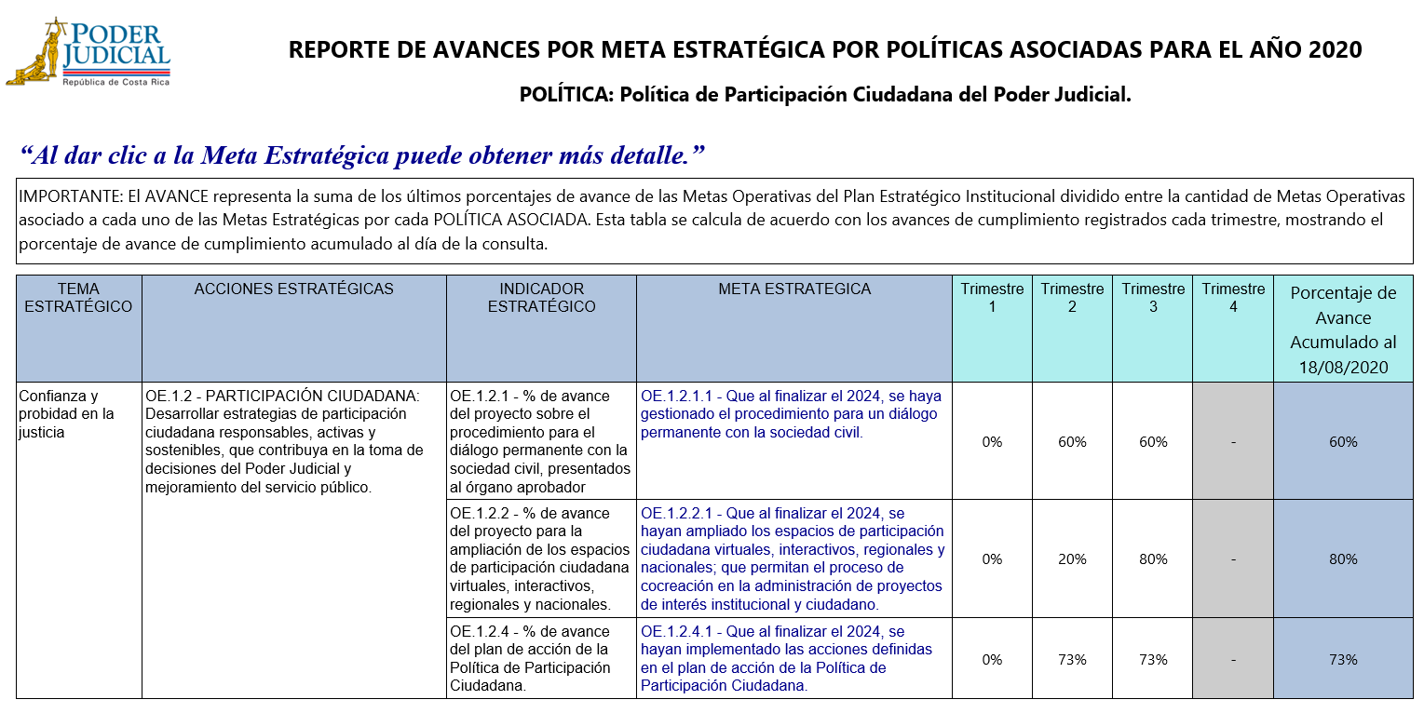
Reporte de Políticas Institucionales

Slide 39
MATERIAL PARA CONSULTA
https://www.poder-judicial.go.cr/planificacion/index.php/planificacionestrategica/politicas-institucionales
Informe 1995-PLA-PE-2019: Modelo de Gestión de Políticas Institucionales.
Modelo de Gestión de Políticas Institucionales (Versión digital).
Modelo de Gestión de Políticas Institucionales (Brochure).
Plan de Acción (plantilla)
Reporte de avance de Planes de Acción de Políticas Institucionales.
Listado de Políticas en el Poder Judicial.

Slide 40
CONSULTAS:
Subproceso de Planificación Estratégica
Allan Pow Hing Cordero:
apowhing@poder-judicial.go.cr
Ellen Villegas Hernández:
evillegas@poder-judicial.go.cr

Slide 41
MODELO DE GESTIÓN DE LAS
POLÍTICAS INSTITUCIONALES DEL PODER JUDICIAL
Muchas gracias

